Slide 1








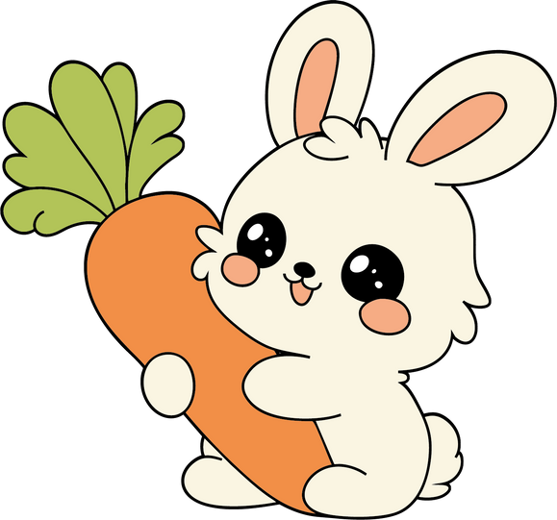


4
GV Bùi Thị Hà

Slide 2
Chia đoạn
Đoạn 1: Từ đầu …..Giấy màu (1 tờ).
Đoạn 2: Còn lại

Slide 3

Dụng cụ,/ vật liệu/
- Kéo,/ bút chì,/ bút màu,/ hồ dán./
- Giấy trắng hoặc bìa/(2 tờ).
- Giấy màu/(1 tờ).//

Slide 4

Trong bài đọc Thỏ con bằng giấy, có từ nào em chưa hiểu nghĩa?
Notes:
“Có một số trường, họ sẽ ghép phần giải thích nghĩa của từ trong mục đọc đoạn luôn, nhưng vì mỗi trường sẽ thống nhất 1 quy trình riêng, ý tưởng dạy riêng, nên em để phần giải thích nghĩa ở đây (GV kéo slide lên sau các đoạn theo quy trình trường mình giúp em nhé!)”

Slide 5
Giải Thích Nghĩa Từ Khó Hiểu
Giải Thích Nghĩa Từ Khó Hiểu
Đế: bộ phận gắn liền với phần dưới của vật, giữ cho vật đứng vững.
Notes:
“Có một số trường, họ sẽ ghép phần giải thích nghĩa của từ trong mục đọc đoạn luôn, nhưng vì mỗi trường sẽ thống nhất 1 quy trình riêng, ý tưởng dạy riêng, nên em để phần giải thích nghĩa ở đây (GV kéo slide lên sau các đoạn theo quy trình trường mình giúp em nhé!)”

Slide 6
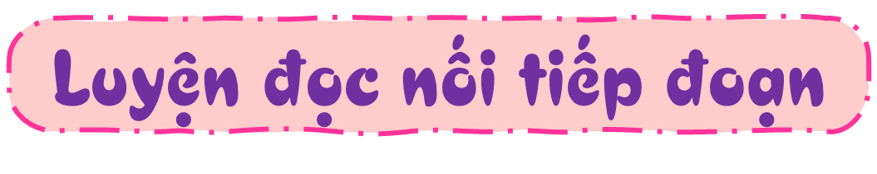
Đoạn 1
Sắp đến sinh nhật Hoa, Hà quyết định làm tặng bạn một con thỏ bằng giấy. Hà đã chuẩn bị dụng cụ, vật liệu và làm theo cách như sau:
Dụng cụ, vật liệu
- Kéo, bút chì, bút màu, hồ dán.
- Giấy trắng hoặc bìa (2 tờ).
- Giấy màu (1 tờ).
Notes:
HS nêu từ khó xong GV gõ ngay từ đó trên BÀI GIẢNG ĐANG TRÌNH CHIẾU luôn mà không cần phải thoát ra. (CLICK CHUỘT VÀO KHUNG TỪ KHÓ ĐỌC VÀ GÕ)

Slide 7

Đoạn 2
Cách làm
Bước 1. Cắt
- Cắt hai hình chữ nhật từ 2 tờ giấy trắng để làm đầu thỏ, thân thỏ.
+ Hình thứ nhất: rộng 10 cm, dài 25 cm.
+ Hình thứ hai: rộng 15 cm, dài 25 cm.
- Cắt hình tai thỏ từ giấy trắng, sau đó gấp theo đường kẻ nét đứt (như hình bên).
- Cắt đế từ giấy màu (như hình bên).
Bước 2. Dán
- Dùng hồ dán hai mép của mỗi hình chữ nhật để tạo đầu thỏ và thân thỏ.
- Dán tai thỏ, đầu thỏ, thân thỏ với nhau, sau đó dán lên đế.
Bước 3. Vẽ
- Dùng bút màu vẽ trang trí tai thỏ.
- Dùng bút màu vẽ mắt, râu, mũi, miệng ở đầu thỏ và tay ở thân thỏ.
Vậy là Hà đã có một chú thỏ con đáng yêu bằng giấy để tặng Hoa trong ngày sinh nhật. Hi vọng Hoa sẽ vui sướng đón nhận món quà của bạn.
Notes:
HS nêu từ khó xong GV gõ ngay từ đó trên BÀI GIẢNG ĐANG TRÌNH CHIẾU luôn mà không cần phải thoát ra. (CLICK CHUỘT VÀO KHUNG TỪ KHÓ ĐỌC VÀ GÕ)

Slide 8



1. Dựa vào bài đọc, cho biết cần chuẩn bị những đồ vật nào để làm thỏ con bằng giấy?
băng dính
bút chì
hồ dán
kéo
giấy trắng
bút màu
giấy màu
kim chỉ

Slide 9
2. Để làm được thỏ con bằng giấy, cần phải thực hiện những bước nào? Nêu hoạt động chính trong mỗi bước?
Bước | Tên bước và các hoạt động chính
1
2
3
Cắt: hai hình chữ nhật làm đầu, thân.
Cắt tai thỏ, gấp theo đường kẻ nét đứt → cắt để dán.
Dán: hai mép để tạo đầu thỏ và thân thỏ.
Dán tai, đầu, thân với nhau → dán lên đế.
Vẽ: vẽ trang trí tai, mắt, râu, mũi, miệng ở đầu thỏ và tay ở thân thỏ.

Slide 10
3. Dựa vào bài đọc, trình bày 1-2 bước làm thỏ con bằng giấy.
Ví dụ:
Bước 1. Cắt
- Cắt hai hình chữ nhật từ 2 tờ giấy trắng để làm đầu thỏ, thân thỏ.
+ Hình thứ nhất: rộng 10 cm, dài 25 cm.
+ Hình thứ hai: rộng 15 cm, dài 25 cm.

Slide 11
4. Giới thiệu về chú thỏ con bằng giấy được nói đến trong bài đọc.
Đây là một chú thỏ bằng giấy. Chú thật đẹp. Chú có ba phần: phần đầu, phần thân và phần chân. Cái đầu có hai cái tai dài. Cái mặt với bộ râu vểnh ra. Thân chú được tạo bằng một ống giấy cuộn lại. Chân chú là cái đế giúp thỏ đứng vững hơn. Tớ ấn nhẹ vào thân chú, hai tai chú lắc lắc, đầu chú rung rung. Chú làm dễ lắm! Bạn hãy làm đi. Hãy đọc kĩ các bước để làm con thỏ giấy này nhé!
Gợi ý:
Chú thỏ được làm bằng nguyên liệu gì?
Hình dáng ra sao? kích thước thế nào?
Chú thỏ bằng giấy gồm những bộ phận gì?
Để làm chú thỏ cần thực hiện mấy bước?
Mỗi bước cần làm gì?

Slide 12


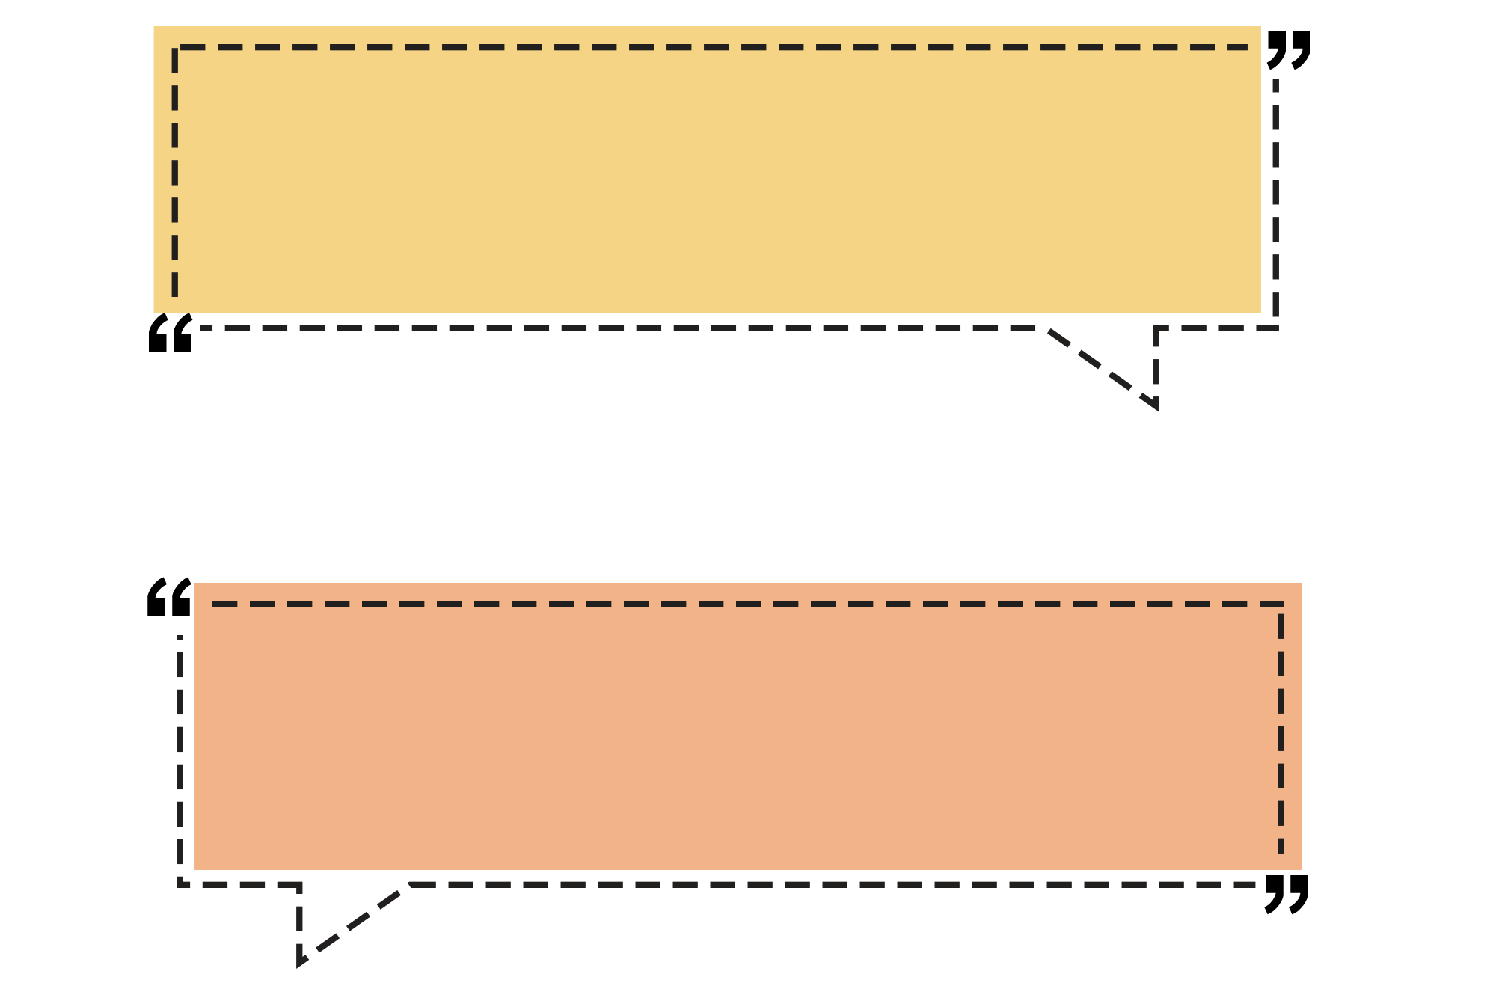
Bài đọc hướng dẫn cách làm ra chú thỏ con từ giấy. Đây là món đồ chơi thú vị và thể hiện được sự sáng tạo của người làm.

Slide 13


Notes:
Hương Thảo – Zalo 0972.115.126. Các nick khác đều là giả mạo

Slide 14


Đọc trôi chảy toàn bài, ngắt nghỉ câu đúng, chú ý câu dài. Đọc diễn cảm các lời thoại với ngữ điệu phù hợp.

Slide 15

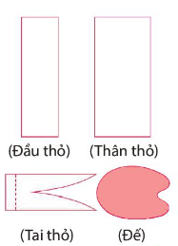
Sắp đến sinh nhật Hoa, Hà quyết định làm tặng bạn một con thỏ bằng giấy. Hà đã chuẩn bị dụng cụ, vật liệu và làm theo cách như sau:
Dụng cụ, vật liệu
- Kéo, bút chì, bút màu, hồ dán.
- Giấy trắng hoặc bìa (2 tờ).
- Giấy màu (1 tờ).
Cách làm
Bước 1. Cắt
- Cắt hai hình chữ nhật từ 2 tờ giấy trắng để làm đầu thỏ, thân thỏ.
+ Hình thứ nhất: rộng 10 cm, dài 25 cm.
+ Hình thứ hai: rộng 15 cm, dài 25 cm.
- Cắt hình tai thỏ từ giấy trắng, sau đó gấp theo đường kẻ nét đứt (như hình bên).
- Cắt đế từ giấy màu (như hình bên).

Slide 16
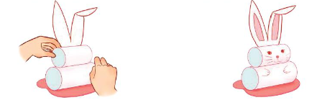
Bước 2. Dán
- Dùng hồ dán hai mép của mỗi hình chữ nhật để tạo đầu thỏ và thân thỏ.
- Dán tai thỏ, đầu thỏ, thân thỏ với nhau, sau đó dán lên đế.
Bước 3. Vẽ
- Dùng bút màu vẽ trang trí tai thỏ.
- Dùng bút màu vẽ mắt, râu, mũi, miệng ở đầu thỏ và tay ở thân thỏ.
Vậy là Hà đã có một chú thỏ con đáng yêu bằng giấy để tặng Hoa trong ngày sinh nhật. Hi vọng Hoa sẽ vui sướng đón nhận món quà của bạn.
(Lâm Anh tổng hợp)

Slide 17



